Slide 1
ŻOŁNIERZE WYKLĘCI – WZÓR POSTAWY OBYWATELSKIEJ I PATRIOTYCZNEJ, CZY … TRAGICZNY EPIZOD DZIEJOWY?

Slide 2
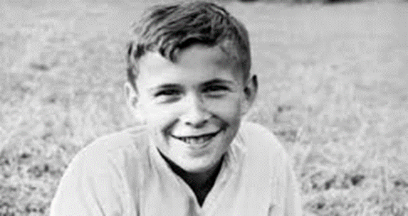
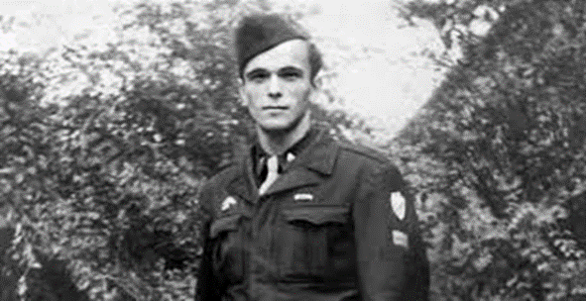
Przedstawię świadectwo bolesne.
Opowiem o człowieku, który stając w szeregach Armii Krajowej wcielił się w rolę kata.
STEFAN DĄMBSKI - EGZEKUTOR

Slide 3
Stefan Dąmbski jako 16-letni żołnierz AK został egzekutorem – wykonywał wyroki śmierci na polskich kolaborantach, Niemcach, Ukraińcach, a później także na przedstawicielach nowej władzy ludowej, na komunistach.
Jego spisane pod koniec życia wspomnienia stały się niejako spowiedzią i wciąż budzą kontrowersje.
Z jednej strony są świadectwem skrajnego poświęcenia dla Ojczyzny, z drugiej – pozbawionym emocji samooskarżeniem.
Dąmbski pyta w swoim tekście, po latach, czy stał się mordercą?
Stawia pytanie o cenę wojennego bohaterstwa i granice patriotyzmu.
Z BIEGIEM LAT ANTYWOJENNE PRZESŁANIE JEGO KSIĄŻKI ZYSKUJE NA ZNACZENIU.

Slide 4
Stefan Dąmbski ps. Żbik I (ur. 3 grudnia 1925 w Nosówce k/Rzeszowa, zm. 13 stycznia 1993 w Miami, w USA). W latach 1942–1945 żołnierz grupy dywersyjnej podobwodu AK Rzeszów-Południe i wykonawca wyroków śmierci.
Autor wspomnień opublikowanych w książce pt. „Egzekutor”.
Odznaczony Krzyżem Walecznych.
Urodził się i wychowywał w rodzinie ziemiańskiej. Był synem hrabiego Kazimierza Dąmbskiego, właściciela majątków ziemskich w Nosówce i Dylągówce, skończył szkołę we Lwowie.
W czasie II wojny światowej, w 1942, wstąpił do działającego w okolicach Rzeszowa oddziału AK dowodzonego przez Ludwika Wojciechowskiego Puchacza. Po kilku miesiącach służby, na własną prośbę, przydzielony został do grupy dywersyjnej, której głównym zadaniem była likwidacja Niemców i konfidentów. Swój pierwszy wyrok śmierci wykonał na szkolnym koledze. Brał także udział w akcjach przeciw ludności ukraińskiej. Uczestniczył w akcji Burza.
Po zajęciu Rzeszowszczyzny przez Armię Czerwoną latem 1944, Dąmbski kontynuował działalność w partyzantce. Walcząc z władza ludową zabijał funkcjonariuszy Milicji Obywatelskiej, aparatu bezpieczeństwa, aktywistów Polskiej Partii Robotniczej oraz żołnierzy Armii Czerwonej.

Slide 5
W lipcu 1945 zagrożony aresztowaniem został przerzucony do jednej z alianckich stref okupacyjnych Niemiec, gdzie początkowo służył w kompanii wartowniczej w Norymberdze.
W 1950 wyemigrował do Stanów Zjednoczonych, zamieszkał w Chicago.
W 1975 odwiedził Polskę, gdzie na Śląsku spotkał się z bratem stryjecznym, Aleksandrem.
W 1976 osiadł w Miami, mieszkał tam do samobójczej śmierci 13.01.1993. Był nieuleczalnie chory na raka.
Nie wiemy co było przyczyną samobójstwa. Wyrzuty sumienia, które dręczyły Dąmbskiego, że tylu ludzi pozbawił życia (co potwierdza jego rodzina), czy świadomość nieuleczalnej choroby.
A może i jedno, i drugie.
Przebywając na emigracji w Stanach Zjednoczonych napisał kontrowersyjną książkę pt. „Egzekutor”, wydaną w Polsce w 2010.

Slide 6
Stefan Dąmbski, jeden z wielu egzekutorów w szeregach AK, jako pierwszy miał odwagę pisać o swojej walce o wolną Polskę. Mógł sobie na to pozwolić ponieważ mieszkał w USA, w wolnym kraju.
Inni egzekutorzy, mieszkający w PRL-u, woleli zapomnieć o swojej przeszłości bojowej ze względu na bezpieczeństwo swoje i swoich bliskich. Komuniści byli bezwzględni wobec żołnierzy wyklętych.
Dąmbski napisał swoje wspomnienia w przekonaniu, że zostawia świadectwo o historycznym znaczeniu, że wojna ma być przestrogą nie zaś zachętą do bohaterstwa.
Swoją książkę kończy słowami:
„Pisząc dziś te wspomnienia próbuję usprawiedliwić siebie i takich jak ja, gdy chodzi o ogromne krzywdy jakie wyrządziliśmy w tym czasie rasie ludzkiej. Za późno dziś by prosić kogokolwiek o przebaczenie. Tak się ludziom życia nie przywróci.
Niech to będzie jeszcze jedno ostrzeżenie dla przyszłych pokoleń i różnych organizatorów politycznych. Niech pamiętają, że każda wojna to tragedia, że w niej zawsze giną ludzie młodzi mający całe życie przed sobą. I to giną niepotrzebnie”.

Slide 7
Trudno jednoznacznie odpowiedzieć na zadane pytanie: Żołnierze Wyklęci - bohaterowie, czy postacie tragiczne?
Był to jednocześnie wzór postawy obywatelskiej i patriotycznej, a także tragiczny epizod dziejowy, ponieważ utrzymanie tej postawy wiązało się z koniecznością poniesienia ofiar i czynami moralnie dyskusyjnymi.
Jednak:
Żołnierzom Wyklętym należy się cześć i chwała.
Ich niezłomna postawa powinna być wzorem dla nas i dla przyszłych pokoleń.
Cechowali się odwagą w działaniu, często tracąc wolność oraz życie w walce o wolną Polskę.
Komunistyczne władze chciały zabić o nich pamięć, która obecnie jest przywracana.

Slide 8
Dziękuję za uwagę
Wiktor Bassara 7a

